Slide 1
Значение медоносной пчелы в жизни человека.
Составитель : Александрова О.В.

Slide 2
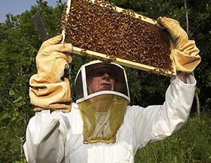
С самых древних времён человек использует для различных целей продукты жизнедеятельности пчёл: мёд, прополис (пчелиный клей), воск, маточное молочко (королевское желе), пчелиный яд. Попробуем выяснить, в чём польза этих продуктов.

Slide 3
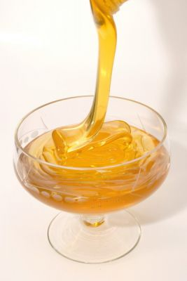
Мёд.
В мёде содержится около 60 различных веществ, главным образом глюкоза и фруктоза. Мёд выгодно отличается от сахара тем, что содержит:
ферменты, ускоряющие обмен веществ в организме;
минеральные вещества ;
микроэлементы;
органические кислоты;
витамины;
фитонциды, обладающие противомикробными, противогнилостными, противогрибковыми действиями

Slide 4
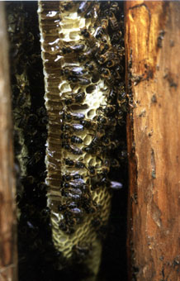
Прополис
или пчелиный клей содержит эфирные масла, воск, пыльцу.
Лечебные свойства:
обезболивающее
(сильнее новокаина в 5,2 раза);
противозудное;
противомикробное;
тонизирует организм, повышает иммунитет;
укрепляет эмаль зубов;
обезболивает и размягчает мозоли.

Slide 5
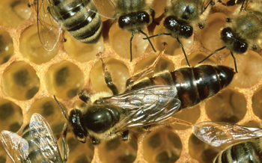
Маточное молочко
«Королевское желе» содержит минеральные соли, половые гормоны, микроэлементы, витамины.
Лечебное действие:
повышает содержание эритроцитов и гемоглобина в крови;
повышает аппетит, повышает вес;
стимулирует рост волос;
улучшает память и зрение;
повышает иммунитет.

Slide 6
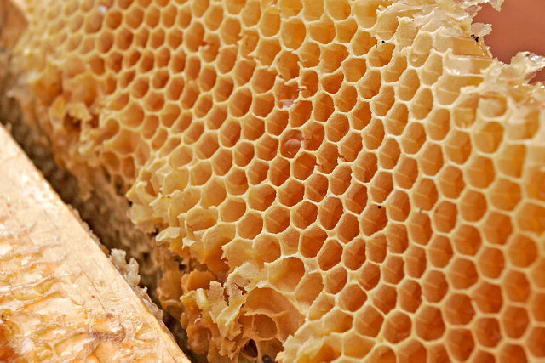
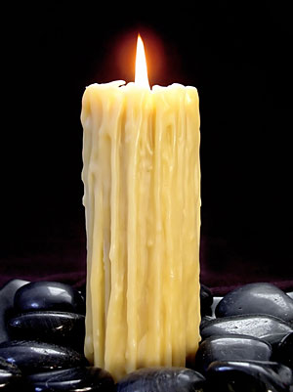
Воск пчелиный
. Этот продукт вырабатывается восковыми железами пчелы. Состав воска сложный и до конца не выяснен. Воск очень богат витамином А, необходимым для развития эпителия кожи, слизистой бронхов, горла, носа, желудка и кишечника, для остроты зрения. Обладает противомикробным, питательным и регенерирующим действием.

Slide 7
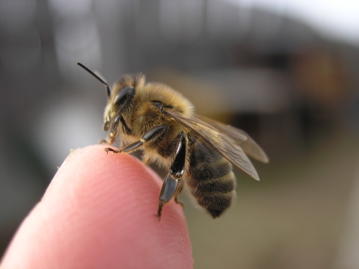
Пчелиный яд.
Лечебное действие:
обладает выраженным противовоспалительным, обезболивающим действием;
повышает общую сопротивляемость организма, иммунитет;
противомикробное;
расширяет сосуды;
снижает кровяное давление;
уменьшает вязкость и свёртываемость крови;
снижает холестерин в крови.

Slide 8
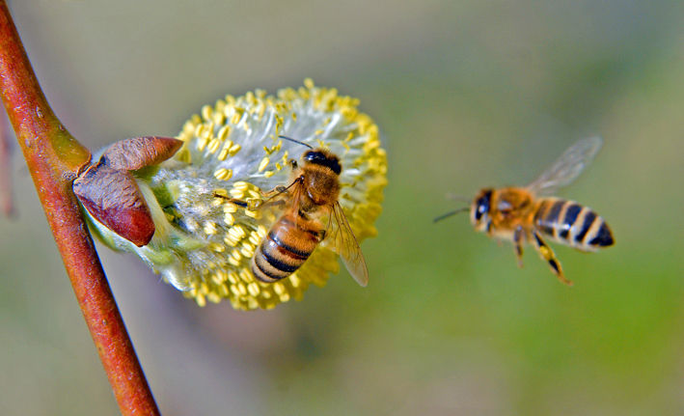
Пчела и продукты её жизнедеятельности имеют огромное практическое значение. Но самое большое значение деятельности пчёл проявляется в опылении растений

